Slide 1

Разработка базы данных книжной поисковой системы
Федеральное государственное бюджетное образовательное учреждение высшего образования
«Московский государственный технический университет имени Н.Э. Баумана
(национальный исследовательский университет)» (МГТУ им. Н.Э. Баумана)
Студент: Светличная Алина Алексеевна (группа − ИУ7-63Б)
Научный руководитель: Филиппов Михаил Владимирович

Slide 2
Цель и задачи
Цель курсовой работы: разработка базы данных для книжной информационной системы.
Задачи курсовой работы:
анализ существующих решений
анализ существующих моделей баз данных и выбор подходящей
формализация задачи и определение необходимых ролей
проектирование и разработка базы данных
проектирование и разработка WEB-приложение
исследование характеристик разработанного программного обеспечения

Slide 3
Анализ существующих решений
Критерии сравнения:
Возможность добавления книг в избранное
Возможность поиска книг по комбинации параметров
Предоставление информации о книге по единому шаблону
Предоставление информации об авторе
Предоставление информации о книжных сериях.
Критерий | Zelluloza | Knigopoisk | Fantlab
1 | – | + | –
2 | + | + | –
3 | – | – | +
4 | – | + | –
5 | – | – | –

Slide 4
 | Дореляционная |  |  | Реляционная | Постреляционная
 | Иерархическая | Сетевая | Инвертированные списки
+ | простота структуры эффективность доступа поддержка иерархических связей эффективность при больших объемах данных выполнение широкого спектра узкопрофильных задач | представление сложных отношения между данными быстрый доступ повторное использование данных | более быстрый поиск (уникальная записи по нескольким условиям) возможность хранения элементов данных со сложной структурой | интуитивно понятная структура простота изменения и настройки для конкретного приложения масштабируемость контроль доступа к данным использование SQL правила наложения ограничений на значения в столбцах оптимизация запросов | простота масштабирования отсутствие ограничений на типы данных.
– | дублирование данных трудности с изменениями структуры неэффективность для отношений M:N однонаправленные отношений трудности при изменении или удалении род. элемента | сложность разработки ограниченная поддержки инструментов и СУБД сложность запросов | отсутствие строгого математического аппарата отсутствие средств для описания ограничений целостности базы данных | сложность проектирования семантическая перегрузка однородная структура данных трудности организации рекурсивных запросов | несовместимость с запросами SQL ограничение требований свойств ACID

Slide 5
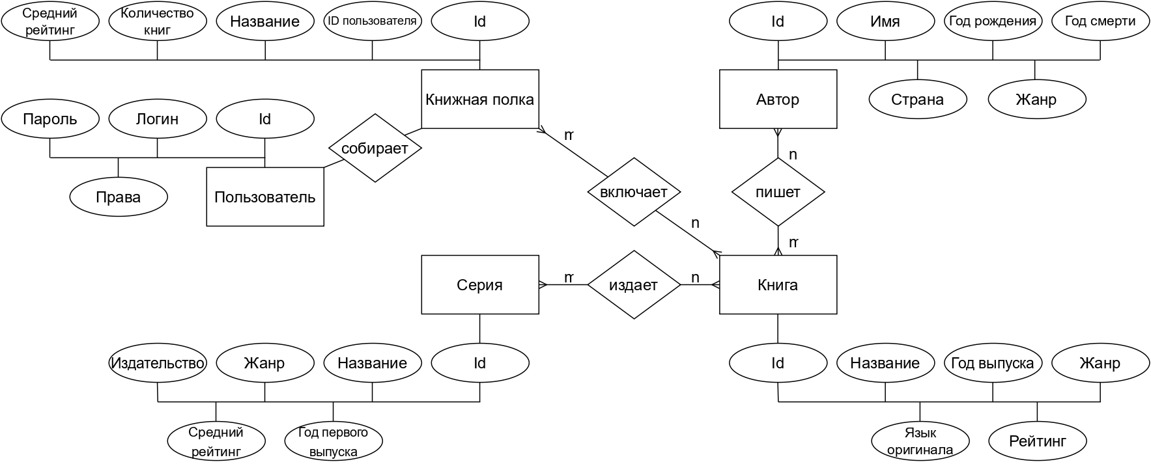
ER-диаграмма в нотации Чена

Slide 6
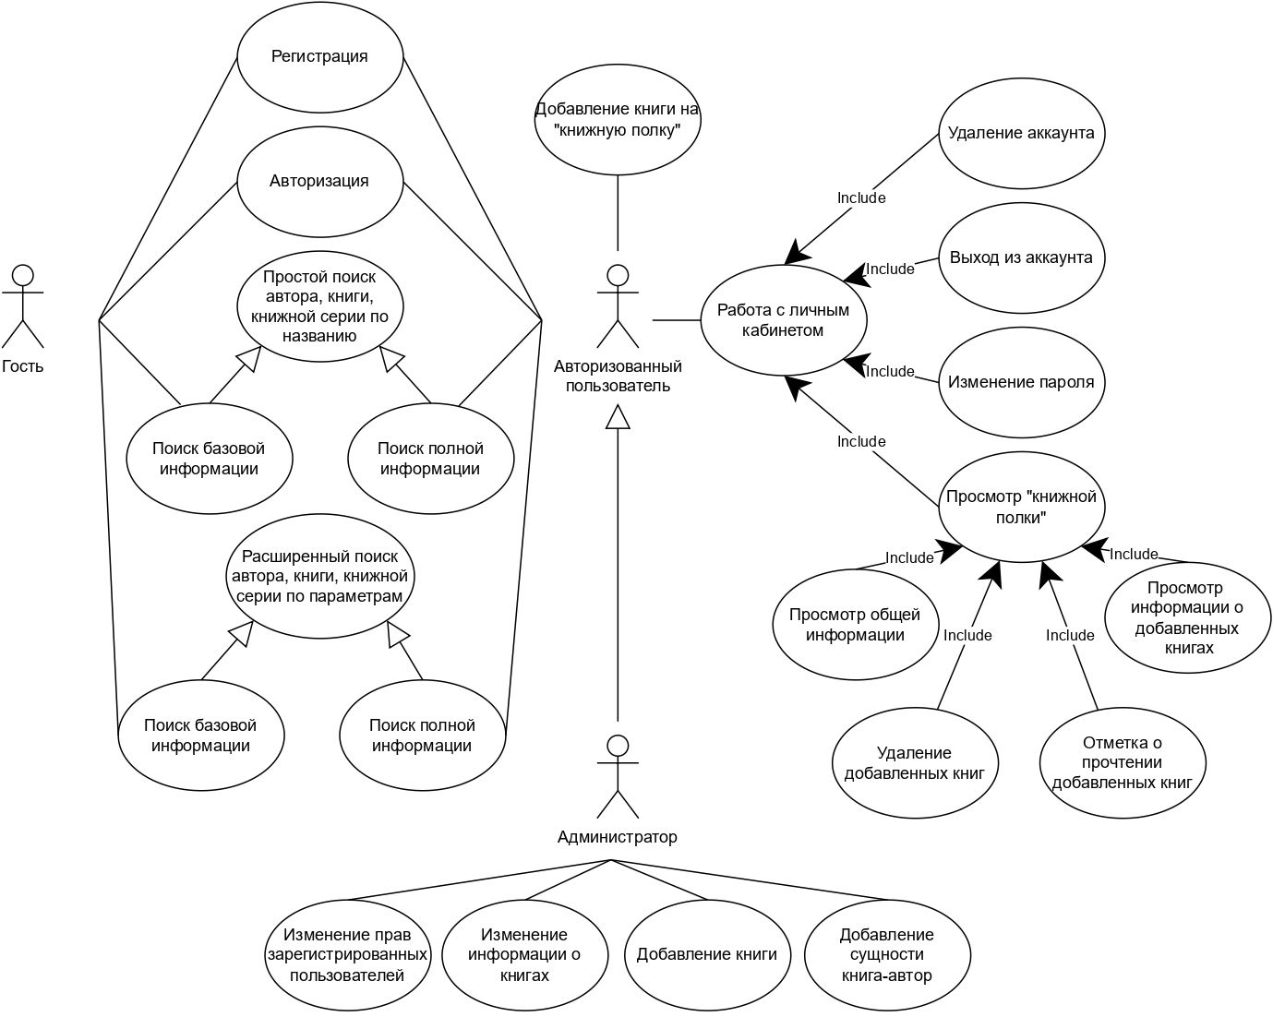
Use-case диаграмма

Slide 7
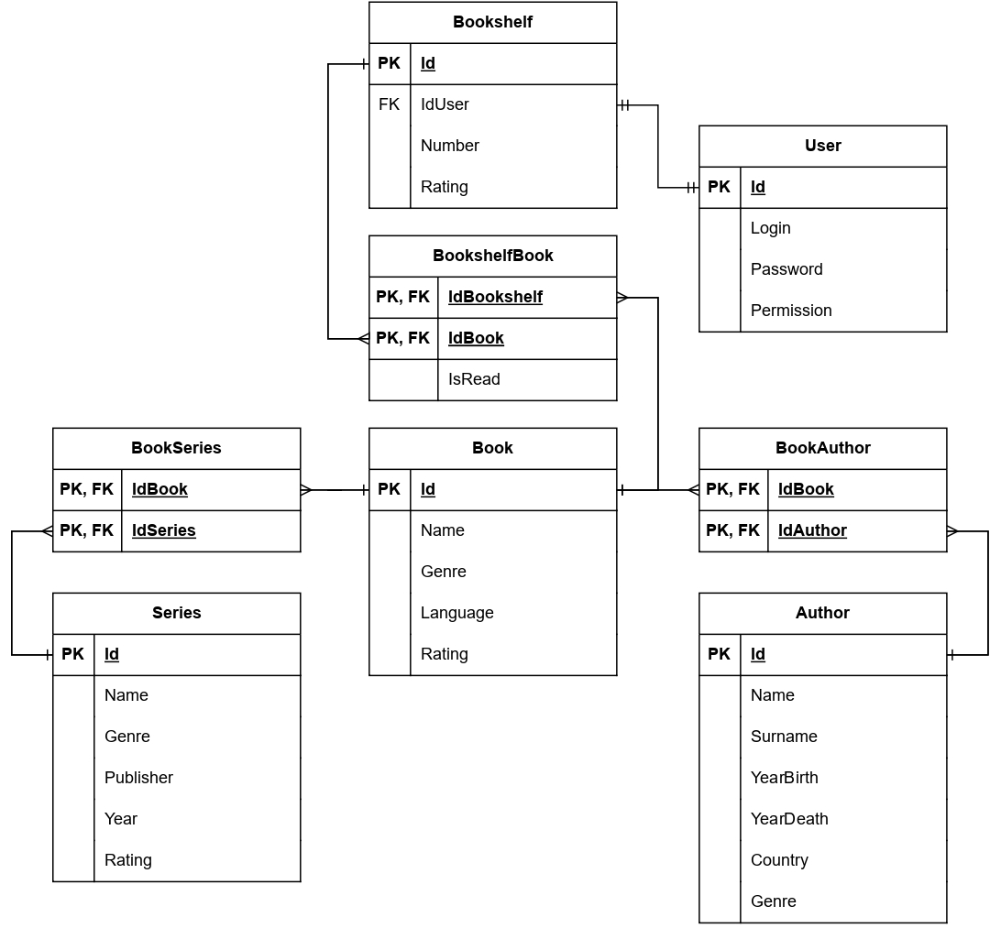
Диаграмма базы данных

Slide 8
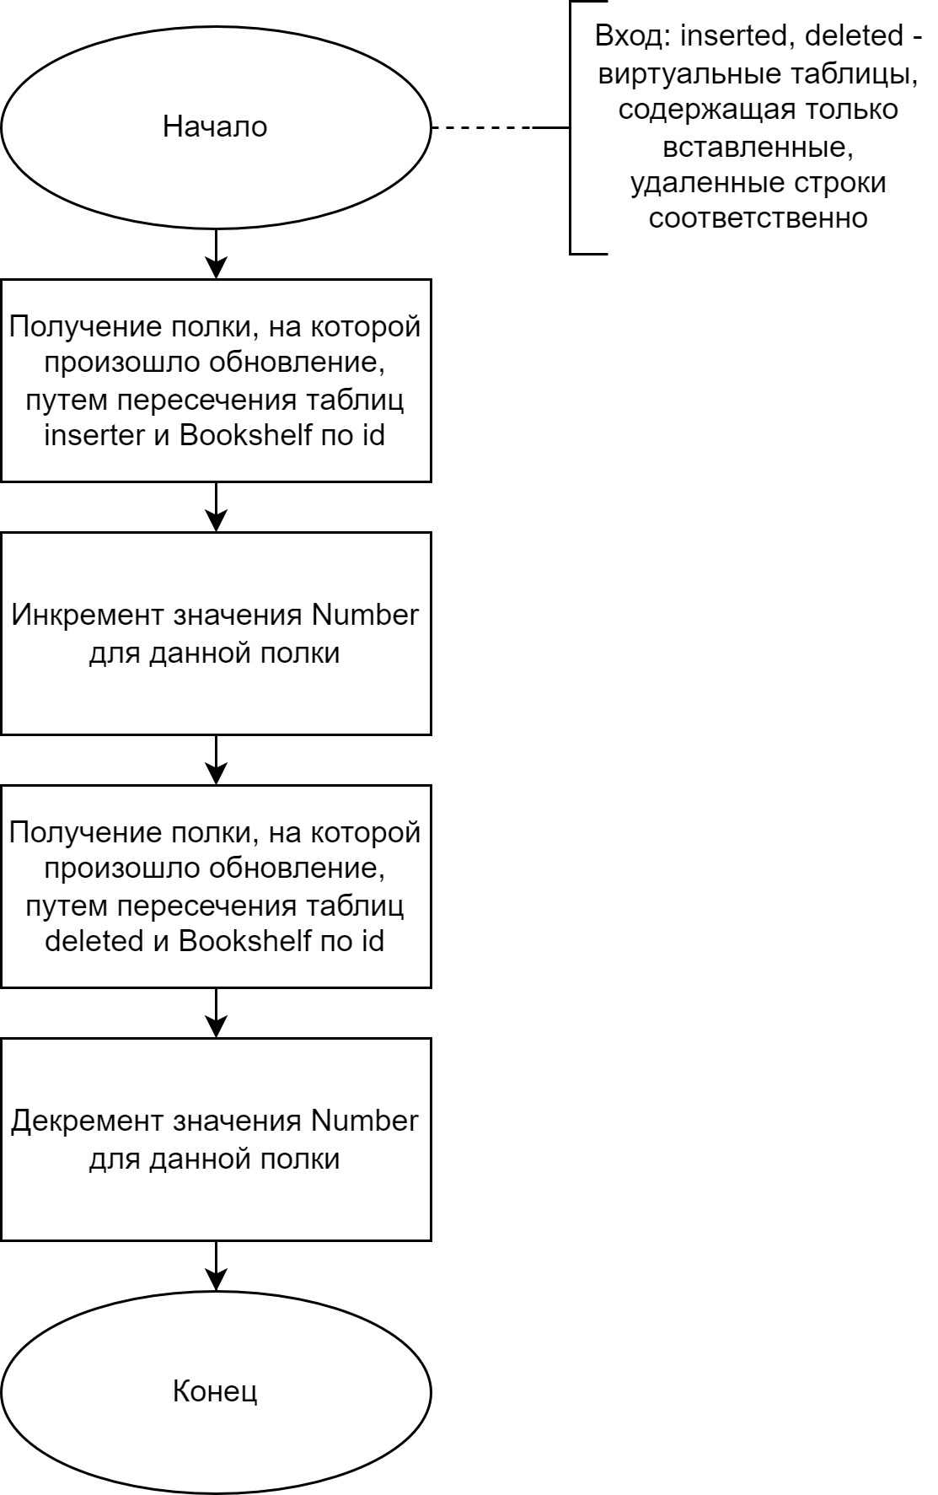
Схема триггера обновления количества книг книжной полки

Slide 9
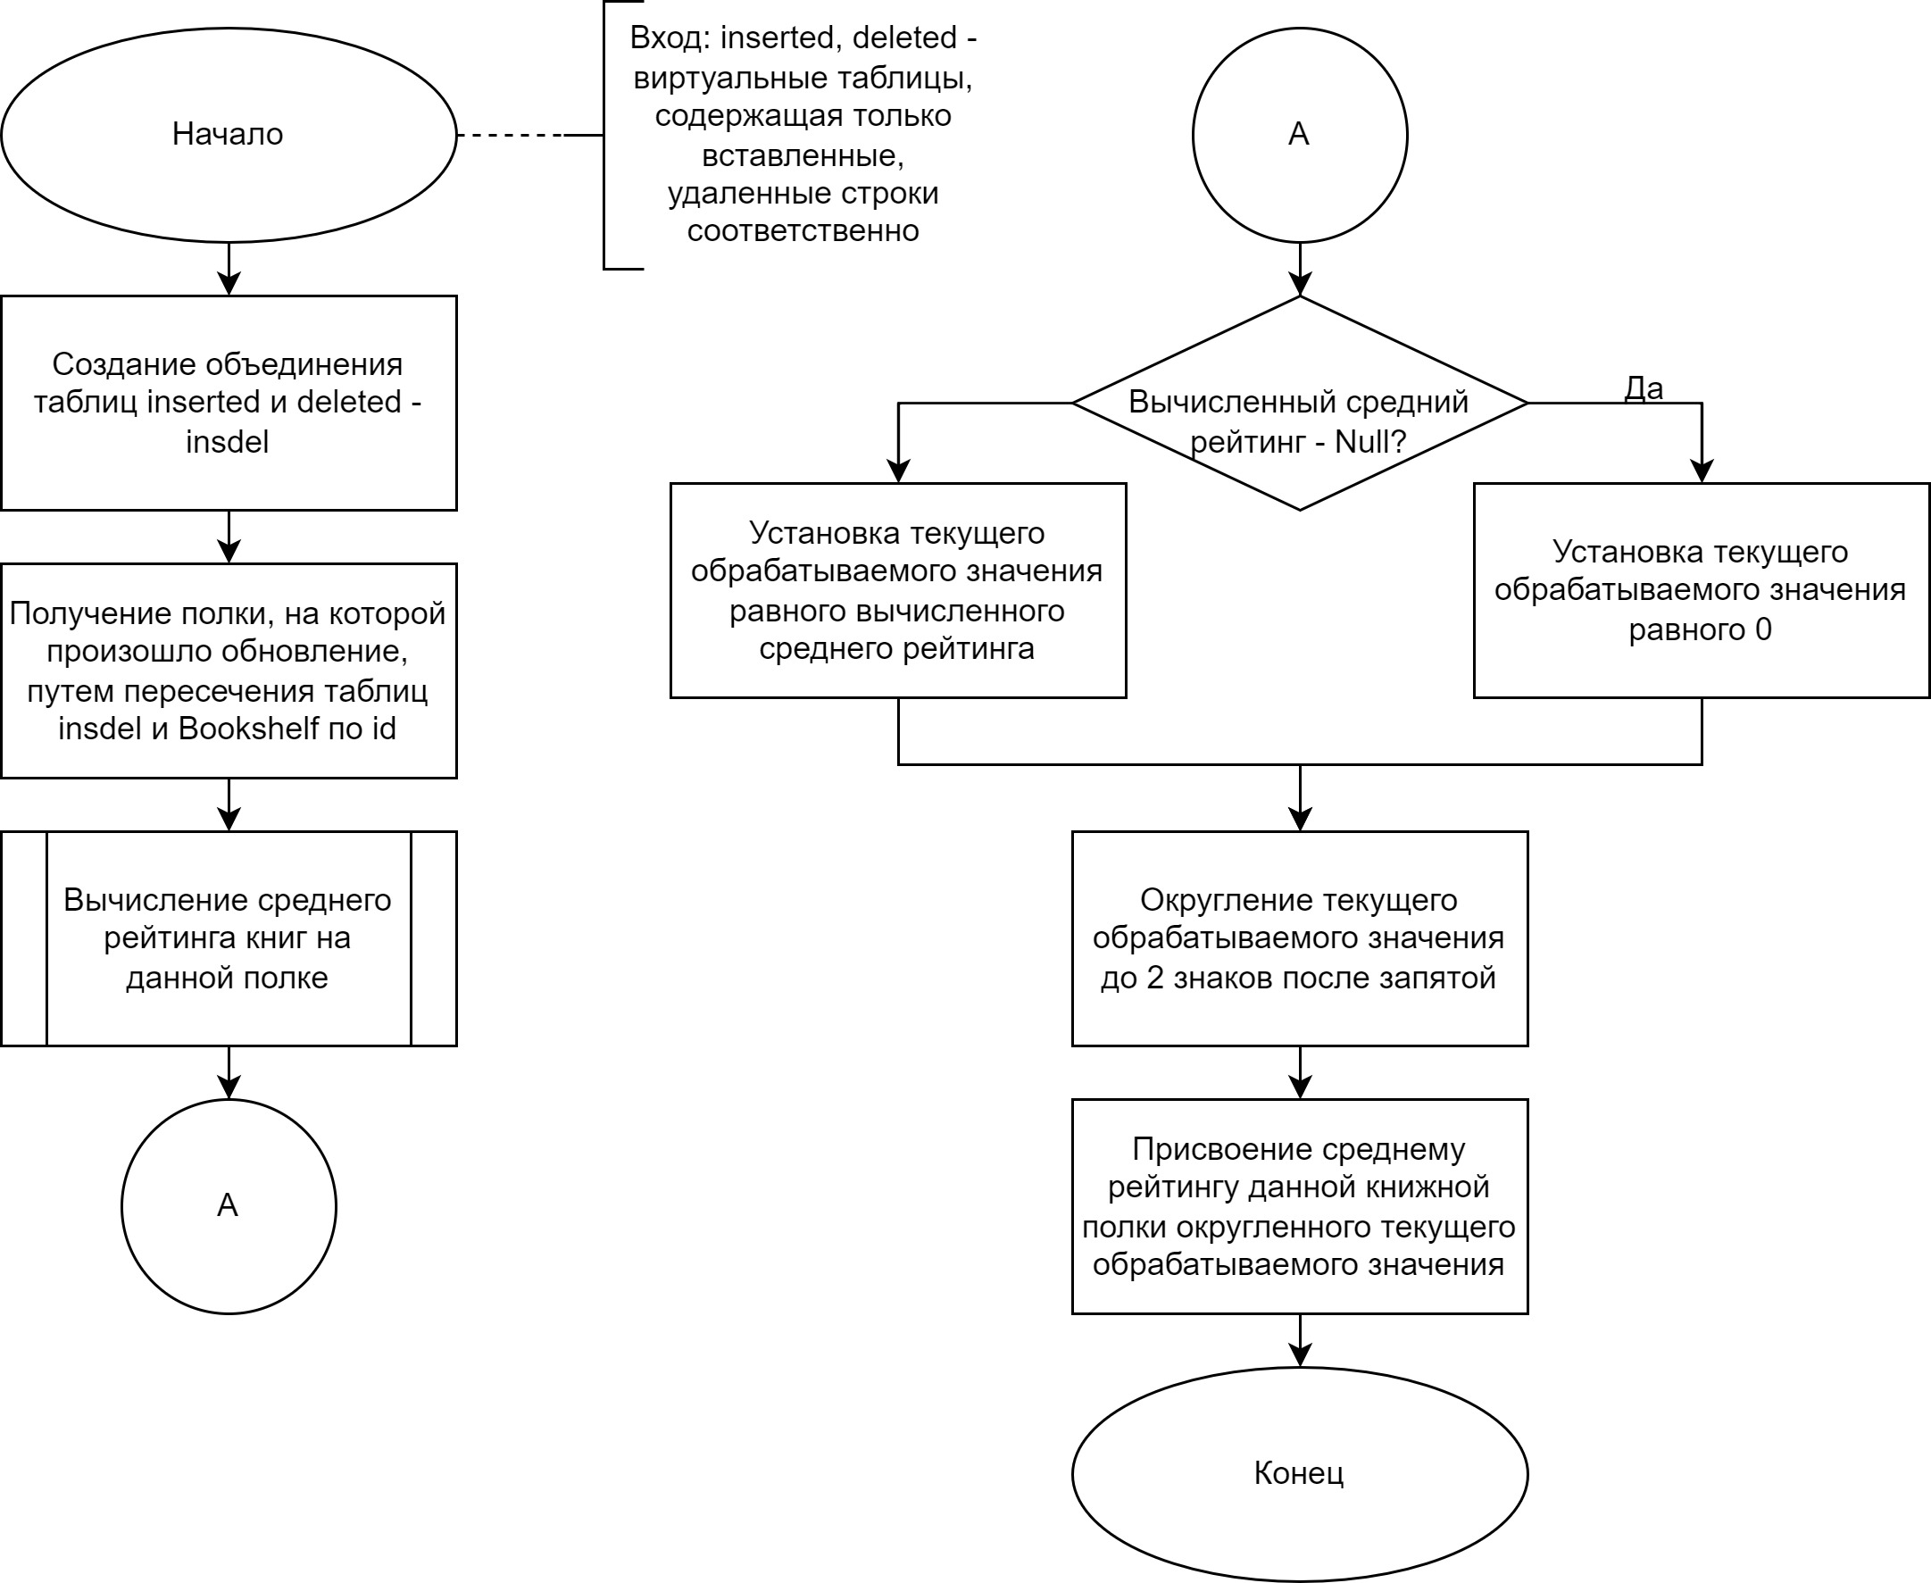
Схема триггера обновления среднего рейтинга книжной полки

Slide 10
Средства реализации
Архитектура: модель MVC (MODEL, VIEW, CONTROLLER)
Язык программирования: C#
СУБД: Microsoft SQL Server

Slide 11
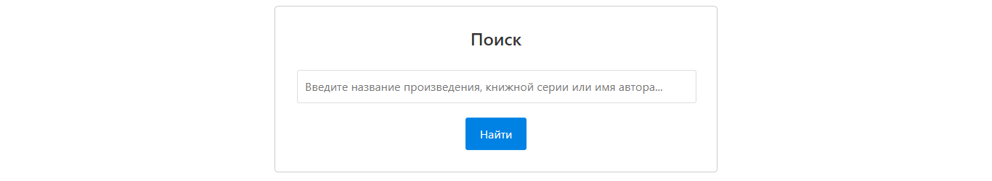
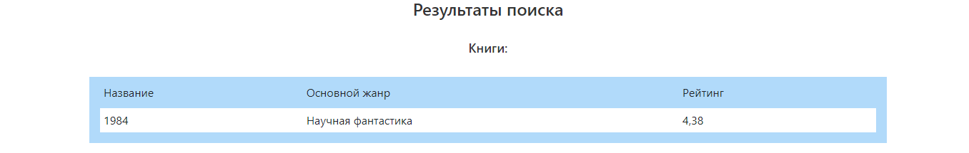
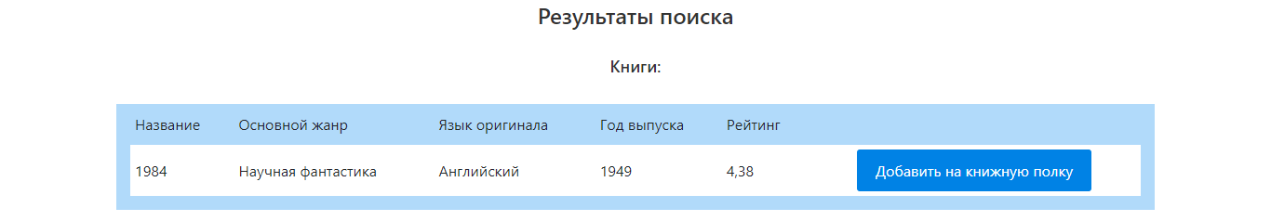
Демонстрация работы приложения − простой поиск

Slide 12
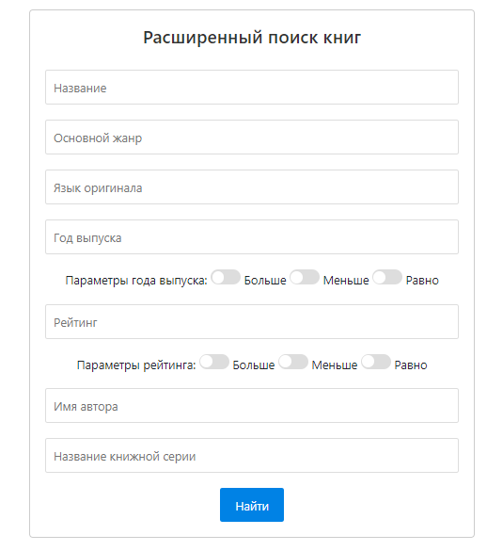
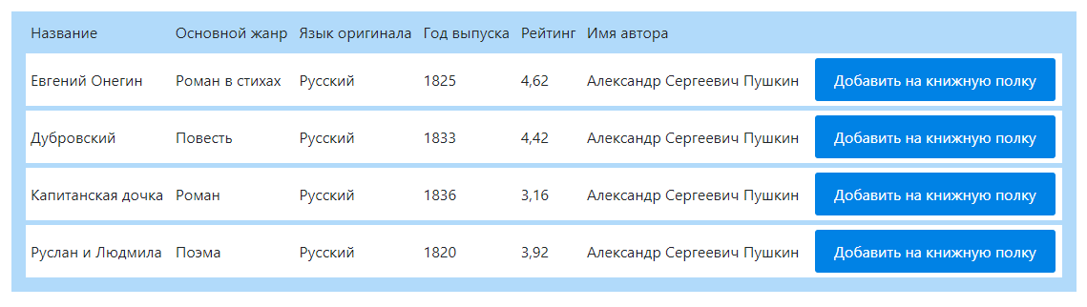
Демонстрация работы приложения − расширенный поиск

Slide 13
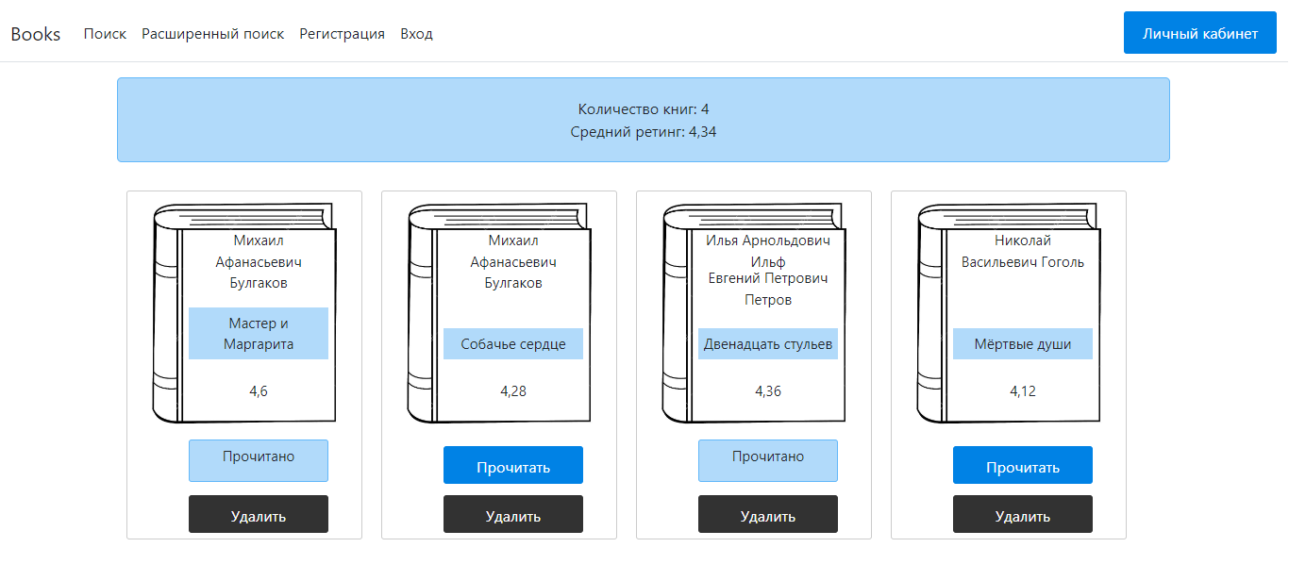
Демонстрация работы приложения − книжная полка

Slide 14
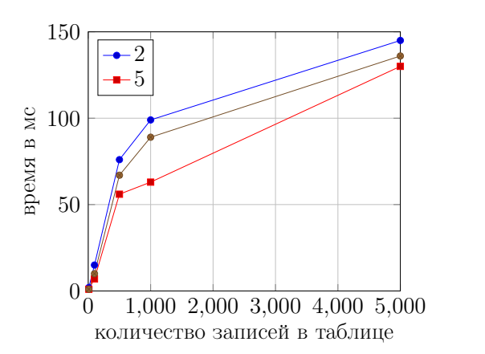
Исследовательская часть
Цель эксперимента: рассмотрение зависимость времени выполнения сортировки от количества строк в таблице и наличия индексов.
Количество записей в таблице | Время выполнения запроса без индекса, мс | Время выполнения запроса с кластеризованным индексом, мс | Время выполнения запроса с некластеризованным индексом, мс
10 | 2 | 1 | 1
100 | 15 | 7 | 10
500 | 76 | 56 | 67
1000 | 99 | 63 | 89
5000 | 145 | 130 | 136

Slide 15
Заключение
В ходе выполнения курсовой работы была достигнута поставленная цель и выполнены следующие задачи:
проведен анализ существующих решений
проанализированы существующие модели баз данных и выбрана подходящая
формализованы задачи и определены необходимые роли
спроектирована и разработана база данных
спроектировано и разработано WEB-приложение
проведено исследование характеристик разработанного программного обеспечения

Slide 16
Направление дальнейшего развития
В ходе дальнейшего развития возможны следующие варианты:
добавление большей информации о книгах, авторах, сериях(например, фотографии)
добавление таблицы магазинов, где можно найти определенную книгу;
добавление возможности поиска по большему количеству критериев
добавление возможности прочтения книги непосредственно в приложении

